Slide 1
Geoempowering Design
Geodiseño para el Río Salí, Tucumán
Del análisis del territorio al diseño de un corredor ecológico
Juan Martin Molina Navarro
Sebastian Zelarayan
Juan Simon
Agustin Darelli
4K07 Sistemas de Información Geográfica (GIS)
UTN · 2026
Notes:
Presentación del grupo y del tema. Decir en una frase de qué se trata: tomamos el ensayo Geoempowering Design y lo aplicamos al Río Salí. (20 s)

Slide 2
¿Qué es el geodiseño?
GIS
+
Diseño
=
Geodiseño
Entender lo que es
Proyectar lo que podría ser
«El GIS ayuda a entender lo que es y a diseñar lo que podría ser.»
“GIS helps us understand what is and design what could be.”
Thomas Fisher, Geodesign Summit 2014
Notes:
El geodiseño une dos cosas: el poder analítico del GIS y los métodos creativos del diseño. Primero entendemos cómo es y cómo funciona un lugar; después proyectamos cómo podría ser. Dangermond dice que el GIS es la plataforma que integra la ciencia y le da poder al diseño: de ahí el título, geoempowering. Leer la cita de Fisher. (50 s)

Slide 3
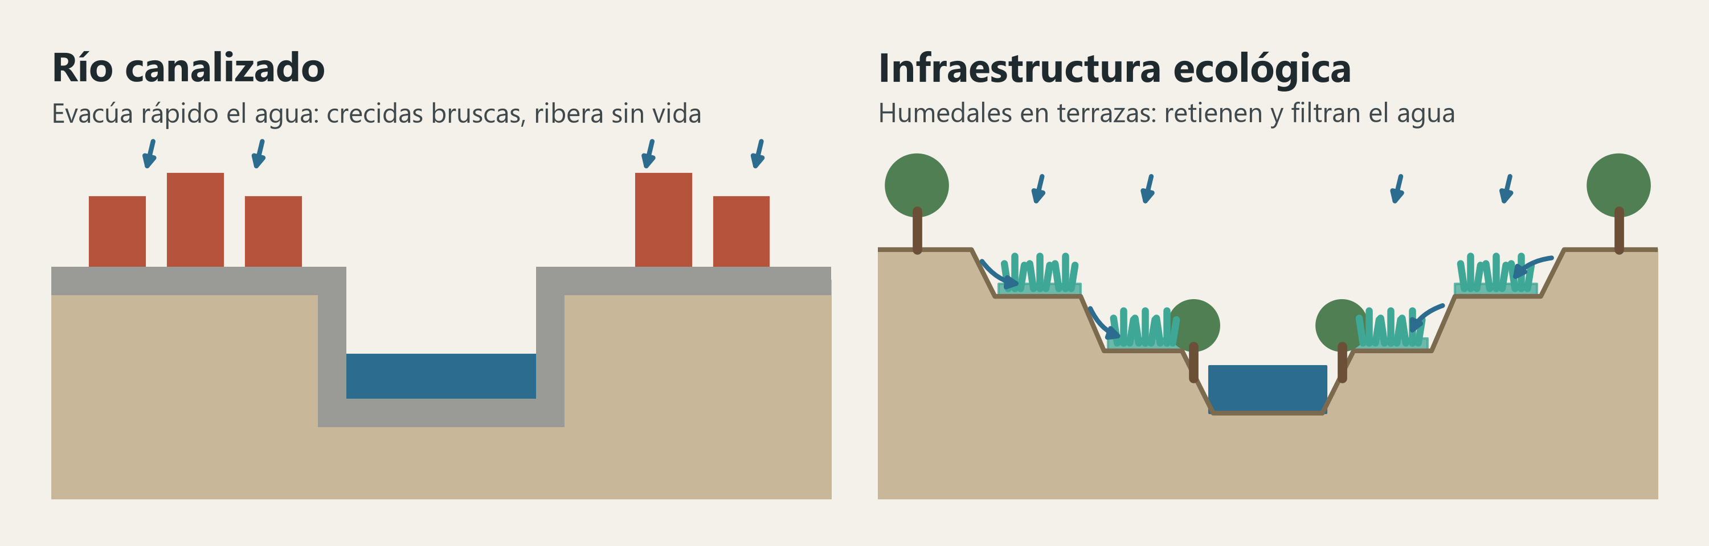
Infraestructura ecológica, no hormigón
Lo que históricamente se inundaba, se deja inundar.
Notes:
La idea central de Kongjian Yu: en vez de sacar el agua rápido con caños y canales, se la retiene y se la filtra en humedales en terrazas. Lo que históricamente se inundaba se deja inundar. En el mismo encuentro, Benyus propone la biomímesis: tomar a la naturaleza como mentora, que una ciudad funcione como un bosque. (50 s)

Slide 4
Kongjian Yu y el río Shuicheng
Río contaminado y encauzado en hormigón.
Se retira el hormigón y vuelve la vegetación natural.
El agua de lluvia vuelve al río por humedales en terrazas.
Resultado: un humedal nacional, otra vez pescable.
Notes:
Yu es hijo de agricultores, fundó Turenscape y usa GIS desde hace décadas para modelar el relieve. El ejemplo del ensayo es el río Shuicheng, en Liupanshui: estaba contaminado y encauzado en hormigón. Sacaron el hormigón, dejaron crecer vegetación natural y hoy es un humedal nacional donde se puede pescar. (40 s)

Slide 5
Del Shuicheng al Salí
RÍO SHUICHENG
RÍO SALÍ
Río urbano contaminado
Recibe residuos de ingenios, destilerías y efluentes cloacales
Encauzado entre terraplenes de hormigón
Ribera fragmentada: parte edificada, parte cultivada
Solución: humedales en terrazas y vegetación natural
Propuesta: bosque de ribera continuo y humedales en el terreno bajo
El agua con alta carga de materia orgánica provocó mortandades masivas de peces y proliferación de algas en el embalse de Río Hondo.
Fuente: Argentina.gob.ar, Cuenca del Río Salí Dulce
Notes:
El mismo problema, en casa. El Salí recibe residuos de ingenios, destilerías y cloacas; su ribera está fragmentada entre lo edificado y lo cultivado. Y el efecto llega aguas abajo, hasta el embalse de Río Hondo. La pregunta es si la receta de Yu se puede ensayar acá con datos abiertos. (50 s)

Slide 6
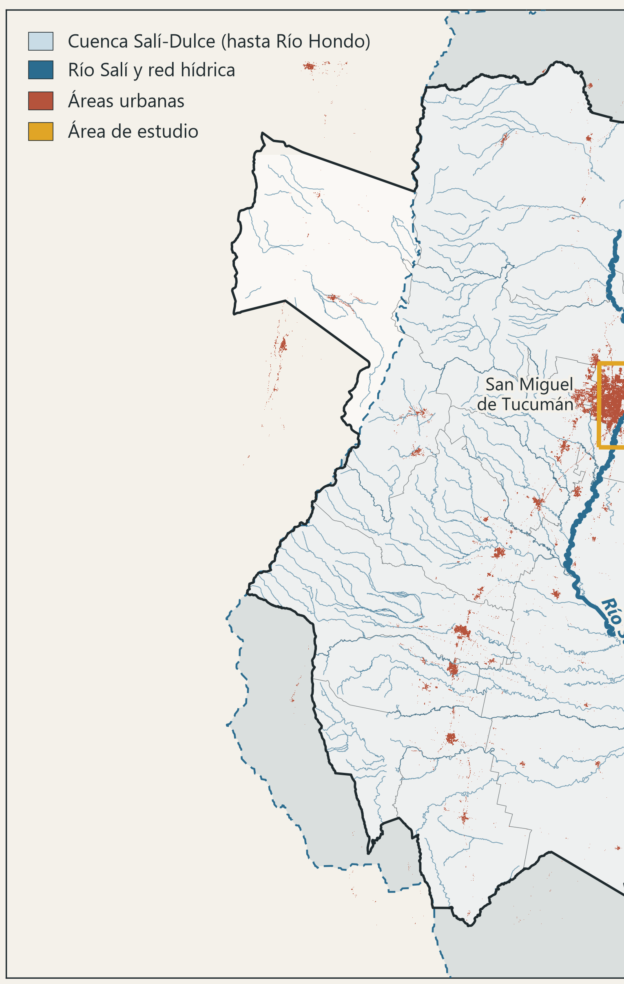
¿Cómo es el territorio?
Río Salí
El eje hídrico de Tucumán
Recorre la provincia de norte a sur.
Atraviesa su mayor área urbana.
Desemboca en el embalse de Río Hondo.
Notes:
Primer paso del geodiseño: describir. El Salí es el eje de la cuenca Salí-Dulce, que ocupa unas tres cuartas partes de la provincia. Pasa por el Gran San Miguel de Tucumán y termina en el embalse de Río Hondo. El recuadro amarillo es nuestro tramo de estudio: 31 km de río frente a la ciudad. (1 min)

Slide 7
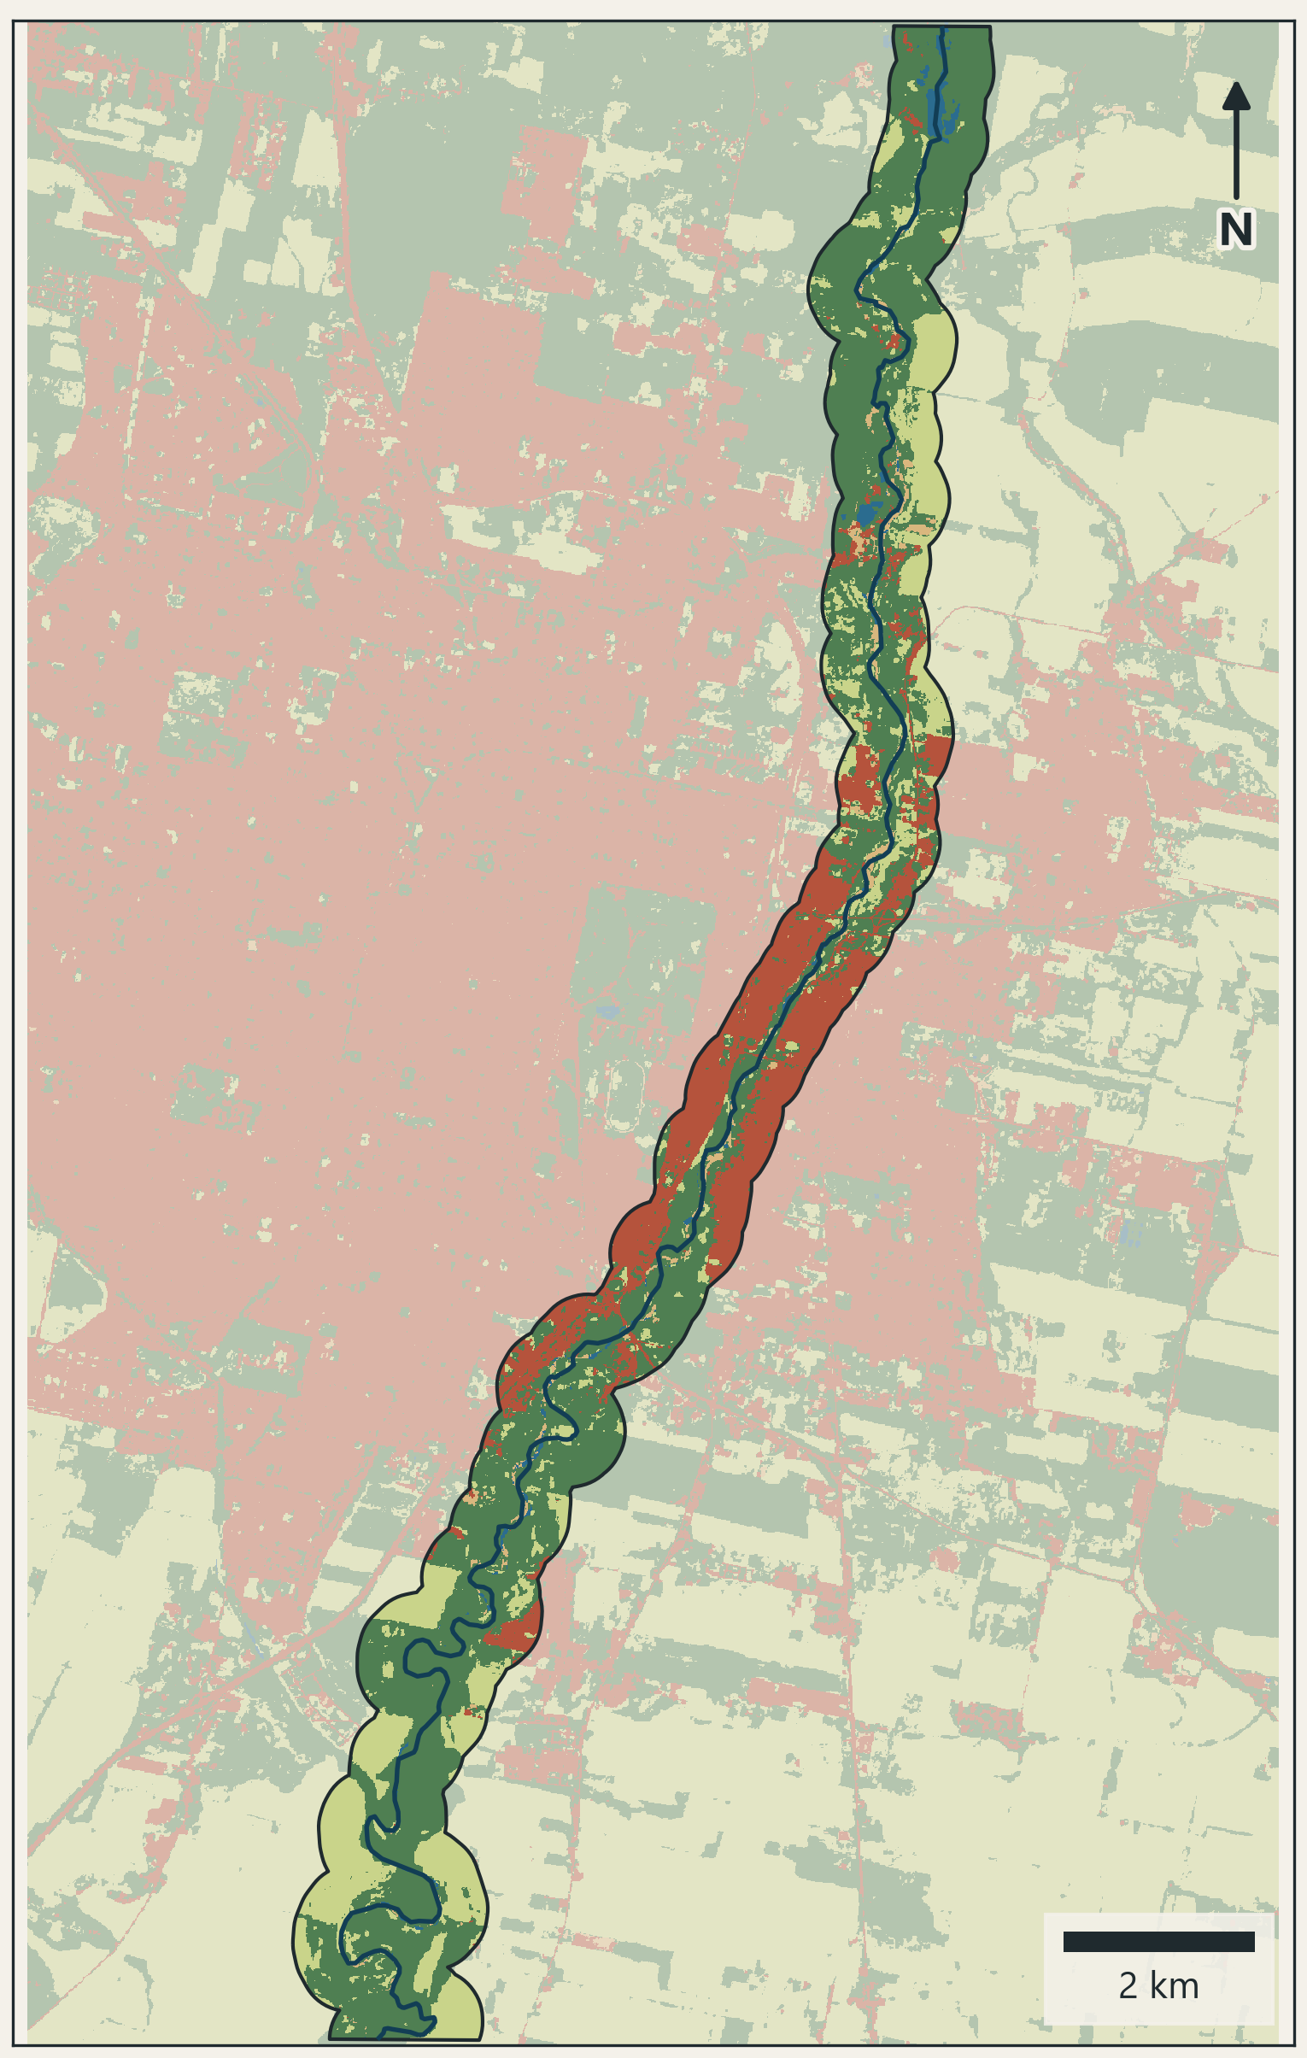
¿Funciona bien?
57,1 %
de la franja de ribera tiene cobertura vegetal
Franja de 500 m a cada lado del río.
18,1 % ya está edificado.
21,0 % está cultivado.
Notes:
Segundo paso: evaluar. Tomamos una franja de 500 m a cada lado del río y medimos qué hay con una cobertura satelital de 10 m. Más de la mitad tiene cobertura vegetal, pero ojo: el dato no distingue monte nativo de plantaciones. En el tramo céntrico la ribera está edificada casi hasta el agua. (1 min 10 s)

Slide 8
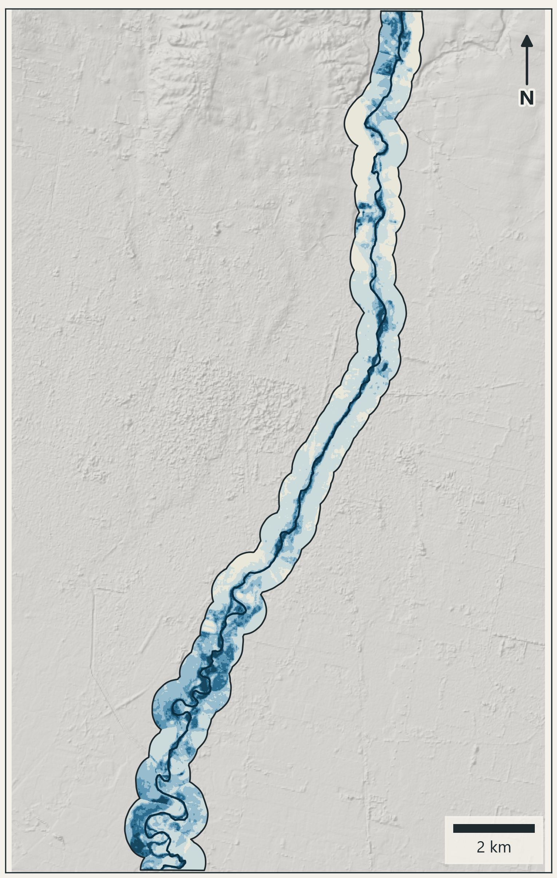
¿Cómo funciona el agua?
12 %
de la franja está a 2 m o menos sobre el cauce
Indicador topográfico, no un modelo hidráulico de inundación.
Modelo de superficie de 30 m: incluye árboles y techos.
Según cómo se tome la cota del río, va de 12 a 35 %.
Notes:
Tercer paso: entender el proceso. Con un modelo de elevación calculamos cuánto más alto está cada punto respecto del río. Aclarar antes de que pregunten: esto no es un mapa de inundación, no simula caudales. El modelo es de superficie, así que tomamos como cota del río el mínimo local y le quitamos las subidas aguas abajo. Sin esa corrección la cifra sube a 35 %: decir el rango nosotros mismos. (1 min 10 s)

Slide 9
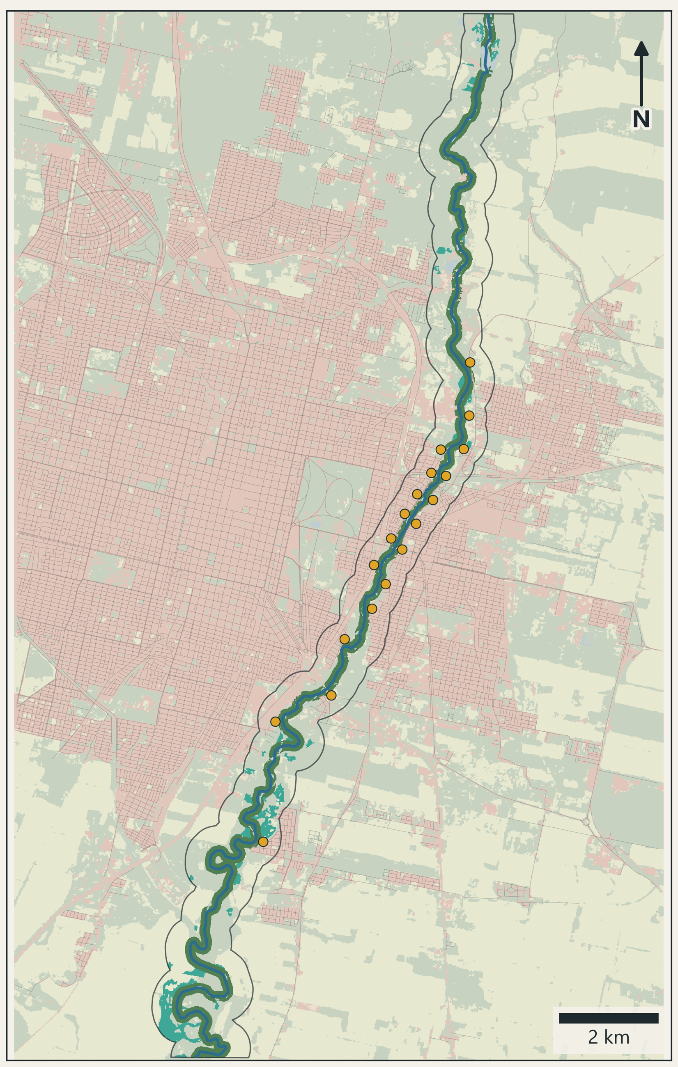
¿Cómo podría cambiar?
582 ha
de corredor de bosque de ribera: 389 ya arboladas, 193 a restaurar
109 ha aptas para humedales en terrazas.
19 posibles accesos: calles que llegan a 150 m del río.
Superficie apta, no terreno disponible.
Notes:
Acá pasamos de GIS a geodiseño. La regla es explícita: bosque de ribera en los primeros 100 m junto al cauce, y humedales en el terreno que está a 2 m o menos, siempre sin tocar lo edificado. Los posibles accesos son calles existentes que hoy llegan cerca del río. Son superficies aptas, no terrenos libres: es un ejercicio académico y un techo para discutir. (1 min 30 s)

Slide 10
Qué aporta el GIS, y sus límites
Aporta
Límites
Integra cobertura, relieve, río y calles en una sola grilla comparable.
Convierte una idea de diseño en una regla explícita que cualquiera puede revisar y cambiar.
Mide el resultado: hectáreas por zona y accesos, listos para discutir.
El mapa de altura sobre el cauce es un indicador topográfico, no un modelo hidráulico de inundación.
La propuesta es un ejercicio académico de geodiseño, no un proyecto de obra.
Los datos tienen 10 y 30 m de resolución y el modelo de elevación es de superficie: sirven a escala de corredor, no de parcela.
Las hectáreas son superficie apta según la regla, no terreno disponible.
Notes:
Cierre: el GIS integró datos distintos en una misma grilla, convirtió una idea en una regla revisable y midió el resultado. Y decir los límites nosotros mismos. (40 s)
PREGUNTAS PREVISIBLES
P: ¿Por qué el mapa 3 no es un mapa de inundación?
R: Porque solo compara la cota de cada punto con la del tramo de río más cercano. No simula caudales, lluvias ni defensas. Además el modelo de elevación es de superficie: incluye copas de árboles y techos. Sirve para ver dónde el terreno es bajo, no para decir cuánta agua llega.
P: ¿De dónde salen los 2 m y los 100 m?
R: Son decisiones de diseño, no valores normativos. Probamos 1, 2 y 3 m y elegimos el valor intermedio: con 3 m la superficie de humedal más que se duplica. Los 100 m de bosque son un ancho de referencia para una franja continua, medidos desde el eje del río. Lo que más pesa no es el umbral sino cómo se toma la cota del río: lo decimos en el mapa 3. Cambiar cualquiera de esos valores es editar un número y volver a correr el análisis.
P: ¿Qué diferencia hay entre GIS y geodiseño?
R: El GIS describe y analiza lo que existe. El geodiseño usa ese análisis para proponer un cambio y medir su efecto. Los mapas 1 a 3 son GIS; el mapa 4 es geodiseño.
P: ¿Qué haría falta para pasar a un proyecto real?
R: Un modelo de elevación de mayor detalle, un estudio hidráulico, datos de calidad de agua por tramo, la situación de dominio de las tierras y la participación de los vecinos y del Comité de Cuenca.
P: ¿Las hectáreas de bosque y de humedal son terreno libre?
R: No. Son superficie apta según la regla. Del corredor de bosque, la mayor parte ya está arbolada y el resto habría que restaurarlo. En el humedal también hay cultivos y árboles. Es un techo para discutir, no un plan de expropiación.
P: ¿Qué datos y herramientas usaron?
R: Datos abiertos: IGN, OpenStreetMap, ESA WorldCover de 10 m, Copernicus DEM de 30 m e HydroBASINS. Todo se procesó con Python (geopandas y rasterio) en POSGAR 2007, faja 3, y se puede reproducir de punta a punta.

Slide 11
Fuentes
Esri (2014). Geoempowering Design. Essays on Geography and GIS, vol. 7, pp. 48-51.
Argentina.gob.ar. Cuenca del Río Salí Dulce. argentina.gob.ar/ambiente/agua/cuencas/salidulce
La Gaceta (23/03/2019). Ponen la lupa sobre los ingenios para evitar contaminación.
Instituto Geográfico Nacional (IGN). Capas SIG, servicio WFS.
Colaboradores de OpenStreetMap. Datos bajo licencia ODbL.
Zanaga et al. (2022). ESA WorldCover 10 m 2021 v200.
ESA. Copernicus DEM GLO-30.
Lehner y Grill (2013). HydroBASINS, HydroSHEDS.
Notes:
Mencionar que todos los datos son abiertos y que el análisis se puede reproducir de punta a punta. Agradecer y abrir a preguntas. (15 s)

